Slide 1
Детский сад общеразвивающего вида с приоритетным осуществлением деятельности по познавательно-речевому направлению развития детей № 1 «Колокольчик» (МБДОУ «Детский сад № 1 «Колокольчик»)
ПРОЕКТ
РАДУЖНАЯ НЕДЕЛЯ

Slide 2
Тип проекта: творческий.
Вид: групповой
Длительность: краткосрочный (с 18 по 22 августа 2018 года)
Направление: социально-личностное
Состав участников: родители и дети от 3-х до 7 лет, посещающих МБДОУ
«Детский сад № 1 «Колокольчик», специалисты (педагог-психолог, музыкальный руководитель), воспитатели.

Slide 3
Цель: расширение представления детей о разнообразии цветовой гаммы в окружающем мире.
Задачи:
осознание своих взаимосвязей с миром и своего места в окружающей действительности;
творческая самореализация (самовыражение в цвете);
развитие фантазии и творческого воображения;
развитие связной речи и способности составлять описательные рассказы с опорой на анализаторы;
развитие мелкой моторики рук.

Slide 4
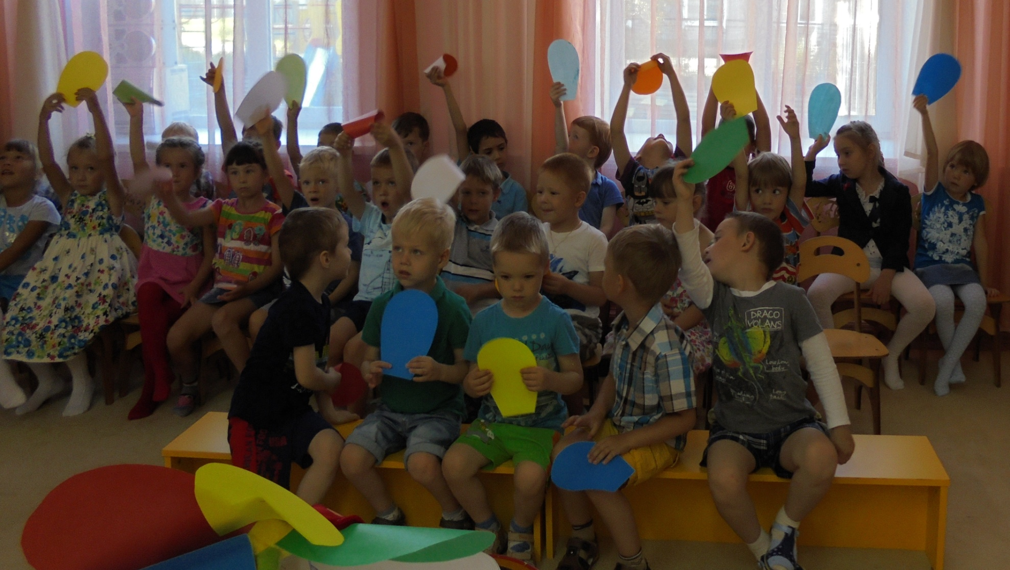
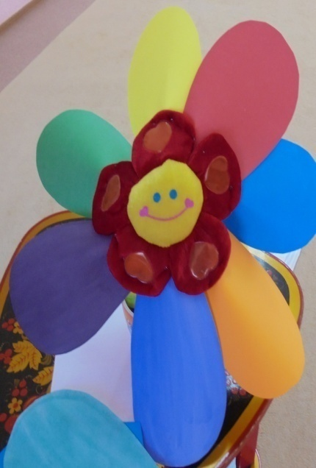
Реализация проекта:
Понедельник: Занятие по цвету «Цветик-семицветик» -педагог-психолог

Slide 5
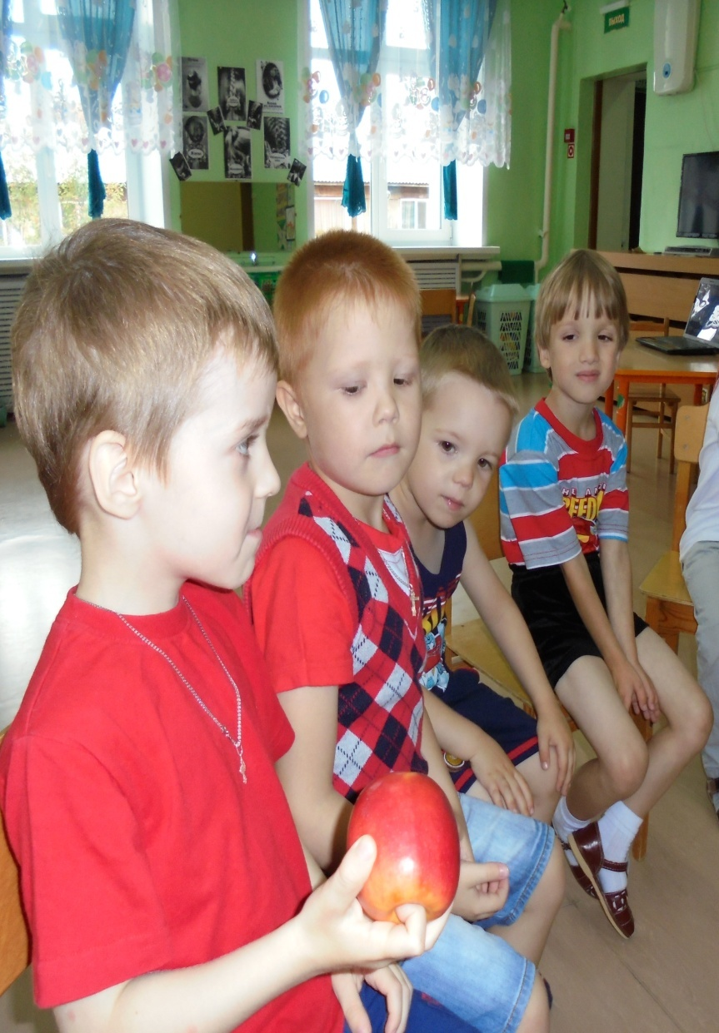
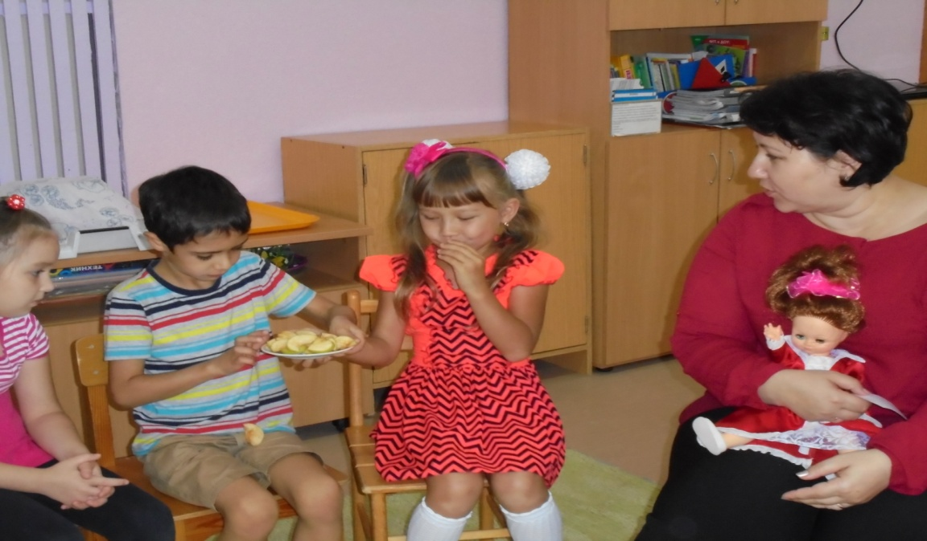
Вторник – занятие по цвету «Красный цвет» -педагог-психолог

Slide 6
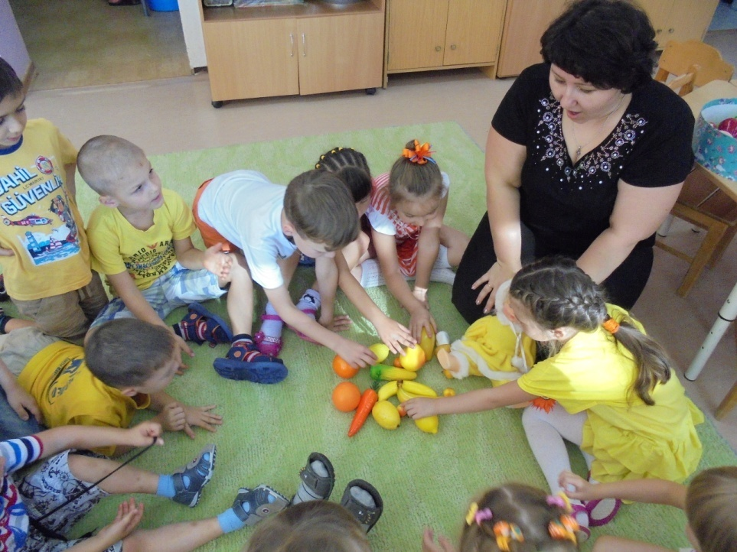
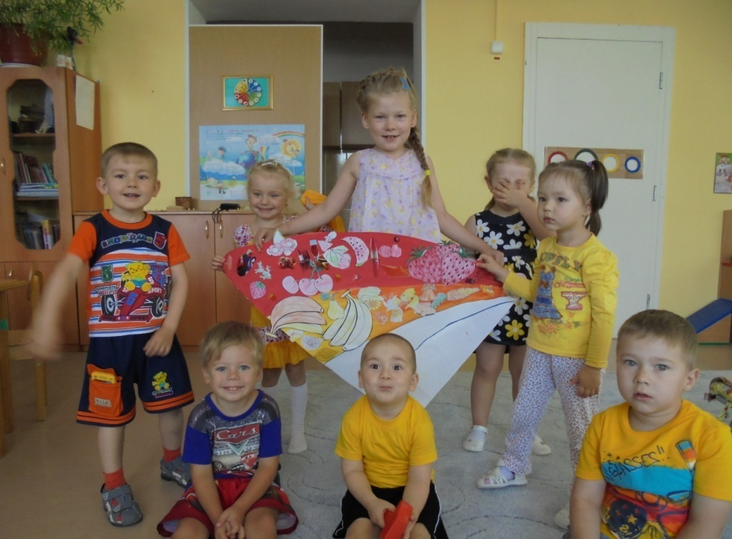
Среда – занятие по цвету «Желтый цвет» педагог-психолог . Развлечение - Музыкальный калейдоскоп.

Slide 7
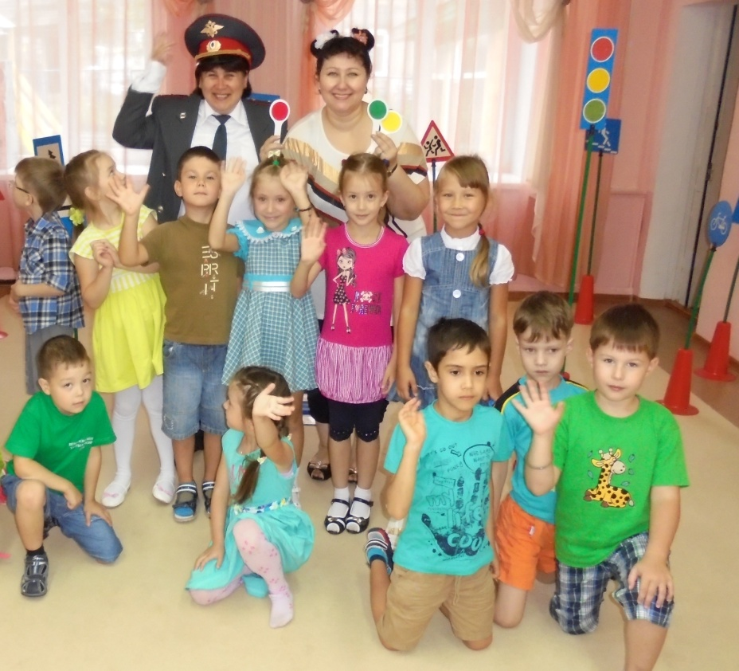
Четверг- занятие по цвету «Зеленый цвет» -педагог-психолог Праздник «Разноцветный светофор» воспитатель: Марьина Н.И.

Slide 8
Пятница – занятие по цвету «Синий цвет» педагог-психолог

Slide 9
Праздник «Краски Лета»

Slide 10
Дополнительные формы работы:
Для старших и подготовительных групп воспитателями был организован просмотр мультипликационных фильмов: «Петух и краски". «Похитители красок», «Лунтик и его друзья» - 93 серия «Краски», «Белочка и краски».
Были проведены беседы, чтение разноцветных сказок и историй (воспитатели групп).
Дети старшей и подготовительной групп закрепили знания о цветах с помощью компьютерных игр: «Изучаем цвета», «Сосчитай цвета». (воспитатели групп)
Во второй половине дня в группах проходила творческая мастерская - изготовление коллажа «Радуга". (воспитатели)
В течение недели родители совместно с детьми подбирали картинки, предметы в соответствии с цветом дня для создания коллажа «Радуга». По возможности родители одевали своих детей в соответствующий цвет дня.

Slide 11
Продукт детской деятельности – коллаж «РАДУГА»

Slide 12
Продукт деятельности педагогов – 1. «МЕТОДИЧЕСКАЯ КОПИЛКА» (сценарии всех занятий и развлечений)

Slide 13
2. Стендовая информация (педагог-психолог): -разноцветные пальчиковые игры -цветовой дизайн детской комнаты 3. Памятка для родителей «Цвет в нашей жизни».

